Slide 1
TRƯỜNG TIỂU HỌC PHÚC LỢI
TIẾNG VIỆT 1

Slide 2






01

Slide 3



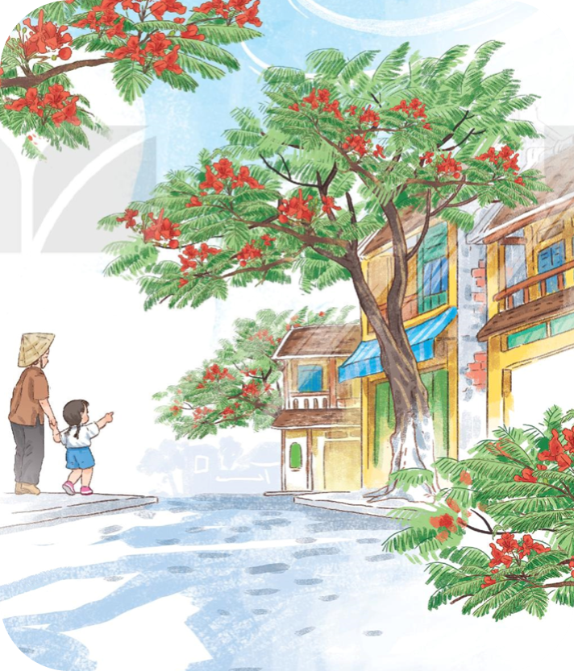







Notes:
Có tiếng vỗ tay

Slide 4

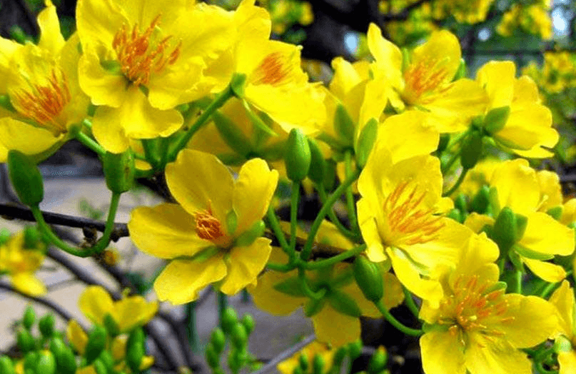



Hoa đào ngoài Bắc Hoa gì trong Nam Cánh nhỏ màu vàng Cùng vui đón Tết?
Là hoa gì?
Notes:
Đọc trước – tranh hiện sau

Slide 5

Thân cành có nhiều gai Hương thơm tỏa sớm mai Trắng, hồng nhung nhiều loại Tên gọi là hoa chi?
Là hoa gì?

Slide 6
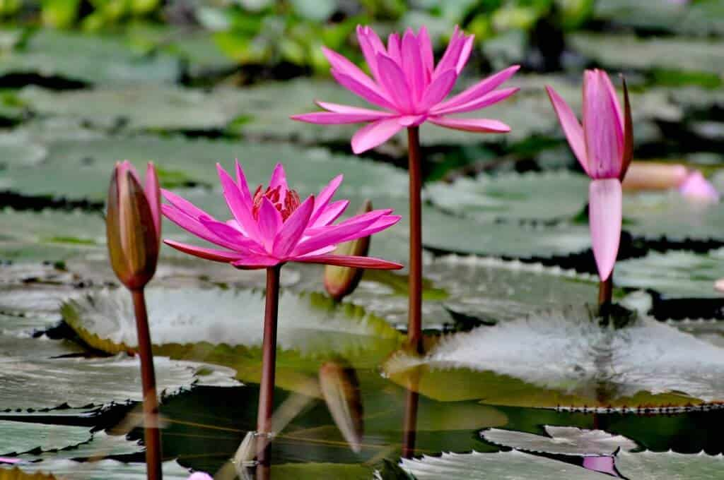
Hoa gì trông giống hoa sen Cũng vươn trên nước, mọc chen từ bùn?
Là hoa gì?

Slide 7
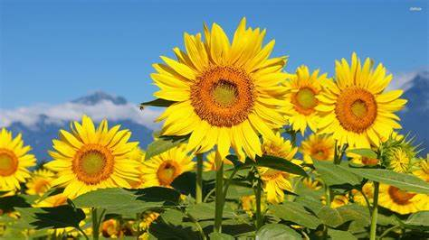
Hoa gì nở hướng mặt trời Sắc vàng rực rỡ thắm tươi vườn nhà?
Là hoa gì?
Notes:
Câu hỏi k chữ, chỉ có âm thanh
Hình ảnh. Âm thanh đồng bộ

Slide 8
1
Quan sát tranh và cho biết:
b. Em biết gì về loài hoa này?
a. Tranh vẽ hoa gì?
Notes:
a. Tranh vẽ hoa phượng vĩ.
b. Em được biết hoa phượng vĩ có màu đỏ rực như lửa, nở thành từng chùm lớn, chỉ nở vào mùa hè.

Slide 9
TIẾT 1

Slide 10

02

Slide 11
2
ĐỌC
Hoa phượng
Hôm qua còn lấm tấm Chen lẫn màu lá xanh Sáng nay bừng lửa thắm Rừng rực cháy trên cành.
- Bà ơi! Sao mà nhanh! Phượng nở nghìn mắt lửa, Cả dãy phố nhà mình Một trời hoa phượng đỏ.
Hay đêm qua không ngủ Chị gió quạt cho cây? Hay mặt trời ủ lửa Cho hoa bừng hôm nay?
(Lê Huy Hòa)

Slide 12
2
ĐỌC
Hoa phượng
Hôm qua còn lấm tấm Chen lẫn màu lá xanh Sáng nay bừng lửa thắm Rừng rực cháy trên cành.
- Bà ơi! Sao mà nhanh! Phượng nở nghìn mắt lửa, Cả dãy phố nhà mình Một trời hoa phượng đỏ.
Hay đêm qua không ngủ Chị gió quạt cho cây? Hay mặt trời ủ lửa Cho hoa bừng hôm nay?
(Lê Huy Hòa)

Slide 13



2
ĐỌC
Hoa phượng
Hôm qua còn lấm tấm Chen lẫn màu lá xanh Sáng nay bừng lửa thắm Rừng rực cháy trên cành.
- Bà ơi! Sao mà nhanh! Phượng nở nghìn mắt lửa, Cả dãy phố nhà mình Một trời hoa phượng đỏ.
Hay đêm qua không ngủ Chị gió quạt cho cây? Hay mặt trời ủ lửa Cho hoa bừng hôm nay?
(Lê Huy Hòa)

Slide 14
ở đây có nghĩa là: nở rộ, nở rất nhanh và nhiều
01
bừng

Slide 15
02
ở đây có nghĩa là: hoa phượng như những ngọn lửa
rừng rực cháy

Slide 16
nở ít, xuất hiện rải rác trên cành lá
03
lấm tấm

Slide 17
2
ĐỌC
Hoa phượng
Hôm qua còn lấm tấm Chen lẫn màu lá xanh Sáng nay bừng lửa thắm Rừng rực cháy trên cành.
- Bà ơi! Sao mà nhanh! Phượng nở nghìn mắt lửa, Cả dãy phố nhà mình Một trời hoa phượng đỏ.
Hay đêm qua không ngủ Chị gió quạt cho cây? Hay mặt trời ủ lửa Cho hoa bừng hôm nay?
(Lê Huy Hòa)

Slide 18
TIẾT 2

Slide 19

03

Slide 20
3
Tìm tiếng cùng vần với mỗi tiếng
xanh
cây
lửa
Notes:
Xanh: canh, cánh, bánh, chanh, rảnh, mạnh…
Lửa: sửa, mưa, vừa, cưa, chưa, lừa…
Cây: mây, sấy, tây, vây, rẫy, ngấy…

Slide 21

3
Tìm tiếng cùng vần với mỗi tiếng xanh, lửa, cây
xanh
lạnh
lửa
…
cây
…
Notes:
Xanh: canh, cánh, bánh, chanh, rảnh, mạnh…
Lửa: sửa, mưa, vừa, cưa, chưa, lừa…
Cây: mây, sấy, tây, vây, rẫy, ngấy…

Slide 22

04

Slide 23
4
TRẢ LỜI CÂU HỎI
a. Những câu thơ nào cho biết hoa phượng nở rất nhiều?
Những câu thơ cho biết hoa phượng nở rất nhiều là:
“Phượng nở nghìn mắt lửa Cả dãy phố nhà mình Một trời hoa phượng đỏ”

Slide 24
4
TRẢ LỜI CÂU HỎI
b. Trong bài thơ, cây phượng được trồng ở đâu?
Trong bài thơ, cây phượng được trồng ở cả dãy phố bạn nhỏ sống.

Slide 25
4
TRẢ LỜI CÂU HỎI
c. Theo bạn nhỏ, chị gió và mặt trời đã làm gì giúp cây phượng nở hoa?
Theo bạn nhỏ, chị gió đã quạt cho cây, còn mặt trời ủ lửa cho cây phượng nở hoa.

Slide 26

05

Slide 27
5
Học thuộc lòng hai khổ thơ đầu
Hôm qua còn lấm tấm Chen lẫn màu lá xanh Sáng nay bừng lửa thắm Rừng rực cháy trên cành.
- Bà ơi! Sao mà nhanh! Phượng nở nghìn mắt lửa, Cả dãy phố nhà mình Một trời hoa phượng đỏ.

Slide 28
5
Học thuộc lòng hai khổ thơ đầu
Hôm qua còn Chen lẫn màu Sáng nay bừng Rừng rực cháy
- Bà ơi! Sao
Phượng nở nghìn
Cả dãy phố Một trời hoa

Slide 29
5
Học thuộc lòng hai khổ thơ đầu
Hôm
Chen Sáng Rừng
- Bà
Phượng
Cả Một

Slide 30

06

Slide 31



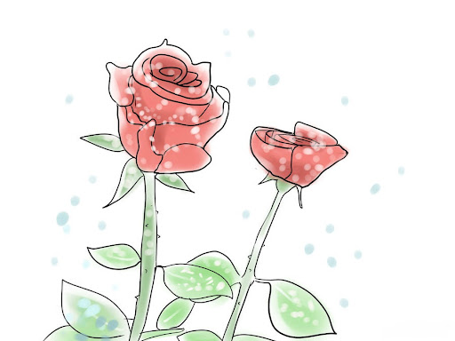

6
Vẽ một loài hoa và nói về bức tranh em vẽ.
Notes:
Hình 1: Hoa tử đinh hương
Hình 2: Hoa mai
Hình 3: Hoa mặt trời
Hình 4: Hoa hồng
Tên loài hoa em định vẽ là gì? Em thường thấy hoa được trồng ở đâu? Loài hoa ấy có màu gì? Hoa có mấy cánh? Hoa nở từng bông hay chùm?

Slide 32
HOẠT ĐỘNG TIẾP NỐI

